Slide 1
Module Voeding
Hoofdstuk 2
Voersoorten

Slide 2
2. Voersoorten
2.2 Soorten diervoeding
2.3 Grondstoffen
2.4 Vogelvoeders
2.5 Voeding vissen en terrariumdieren
2.6 Verwerkingsopdracht
Voeding
2. Voersoorten

Slide 3
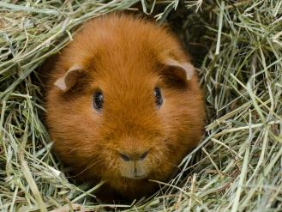
2.2 Soorten diervoeding
Volledig voer: afgestemd op behoefte dier
Onvolledig voer : heeft aanvulling nodig
Ruwvoer: plantaardig, hoge structuurwaarde
Krachtvoer: het voer dat geen ruwvoer is
Enkelvoudig voer: bestaat uit 1 product
Gemengd voer: mengsel
Samengesteld voer: grondstoffen verwerkt tot brok
Voeding
2. Voersoorten

Slide 4
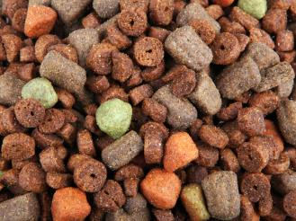
2.2 Soorten diervoeding
Droogvoer: bevat 10% vocht
Halfdroogvoer: bevat 30% vocht
Blikvoer: bevat 70-80%vocht
Rauw voedsel: botten en rauw vlees
Voedseldieren: geheel gevoerde dieren (dood/levend)
Voeding
2. Voersoorten

Slide 5
2.2 Soorten diervoeding
Diersoort | Prooi- of voedseldieren
Kikkers | krulvliegen, fruitvliegen, krekels, sprinkhanen, meelwormen, buffalowormen, moriowormen, regenwormen en muizen (alleen grote kikkers)
Spinnen | insecten, krekels en muizen
Slangen | krekels, sprinkhanen, regenwormen, ratten en muizen
Hagedissen | krulvliegen, fruitvliegen, krekels, sprinkhanen, meelwormen, buffalowormen, moriowormen, regenwormen, ratten (alleen grote hagedissen) en muizen
Schildpadden | meelwormen, buffalowormen, moriowormen en regenwormen
Voeding
2. Voersoorten

Slide 6
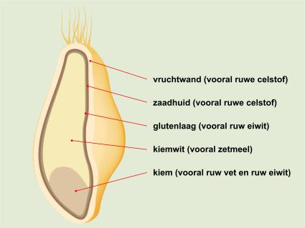
2.3 Grondstoffen
Grondstoffen:
Dierlijke voedermiddelen: afkomstig van dierlijk materiaal
Plantaardige voedermiddelen: granen, peulvruchten en oliehoudende zaden
Bijproducten: restanten van voedsel voor mensen
Video voer herkennen
Voeding
2. Voersoorten

Slide 7
2.4 Vogelvoeders
Zaadmengsels:
gemengde voeding
complete voeding, mits gedoseerd verstrekt
selectief eten bij onbeperkt/ ad libitum voederen
Korrels/ pellets:
enkelvoudige voeding
complete voeding
geen selectie , vroeg laten wennen
Voeding
2. Voersoorten

Slide 8
2.4 Vogelvoeders
Eivoer
op basis van ei
10 % van het rantsoen
om tekorten aan te vullen
aantrekkelijk maken
Universeelvoer
volledige voeding, bestaat uit insecten en vruchten
gemengd voer of pellets
Voeding
2. Voersoorten

Slide 9
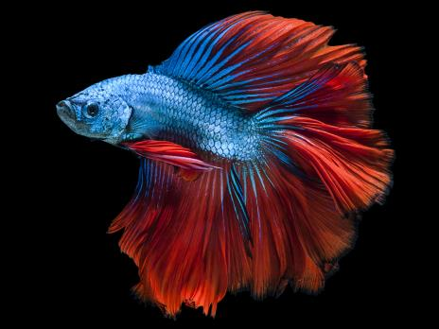
2.5 Voeding vissen en terrariumdieren
Let bij voeren vissen op eetgedrag (waterniveau).
Voer niet teveel i.v.m. vervuiling.
Voer gevarieerd.
Soorten visvoer:
droogvoer
levend voer
diepvriesvoer
gevriesdroogd
vis specifiek basisvoer
Voeding
2. Voersoorten

Slide 10
2.5 Voeding vissen en terrariumdieren
Aandachtspunt voeding terrariumdieren is de samenstelling:
calcium/ fosfor: calciumrijke voeding en/of supplement
vitamine D: via UV licht en/of supplement
Soorten voeding:
droogvoer
blikvoer
groente en fruit
voedseldieren
Voeding
2. Voersoorten

Slide 11
2.6 Verwerkingsopdracht
Zoek afbeeldingen van verschillende grondstoffen uit diervoeders.
Zet de naam erbij.
Verdeel over de 3 groepen: plantaardige, dierlijke en bijproducten.
Minimaal 10 producten per groep, 30 grondstoffen in totaal.
Vergelijk en bespreek met je studiegenoten.
Voeding
2. Voersoorten

